Slide 1
MONT SubDisti
© 2015 MONT Group of Companies.
Все права защищены.

Slide 2
Группа компаний MONT
Один из крупнейших дистрибьюторов программного обеспечения в России и странах СНГ
Более 20 лет на рынке (с 1991г.)
Более 500 сотрудников
Партнерская сеть - более 5000 организаций
Более 50 крупнейших производителей программного обеспечения со всего мира
Дистрибьютор Microsoft 2014 года по направлению ESD
15 филиалов и 28 торговых представителей на территории России и в странах СНГ (Азербайджан, Армения, Беларусь, Грузия, Казахстан, Киргизия, Монголия, Украина)

Slide 3
Особенности продуктов MS ESD
Вид поставки
Неименной ключ, не требующий при покупке заполнения форм с персональными данными пользователя
Содержимое заказа
Цифро-буквенный код 5х5, ссылка для загрузки дистрибутива и инструкция по установке программного обеспечения в электронном виде
Время поставки
Мгновенная доставка электронных ключей без ограничений по количеству
Преимущества электронных ключей
EULA: то же соглашение конечного пользователя, что и для коробок
Отсутствие ненужных дисков и бумаги
Экологичность
Функционал ничем не отличается от коробочных версий
Всегда актуальная версия продукта

Slide 4
О проекте SubDisti
Продажа электронных ключей дистрибьюторам Microsoft, не имеющим собственной технологической платформы, обеспечивающей размещение, обработку и доставку электронных заказов
Предоставление доступа к платформе MONT Webstore, интегрированной с сервисом вендора по генерации ключей
Компания SubDisti работает по прямому договору с Microsoft

Slide 5
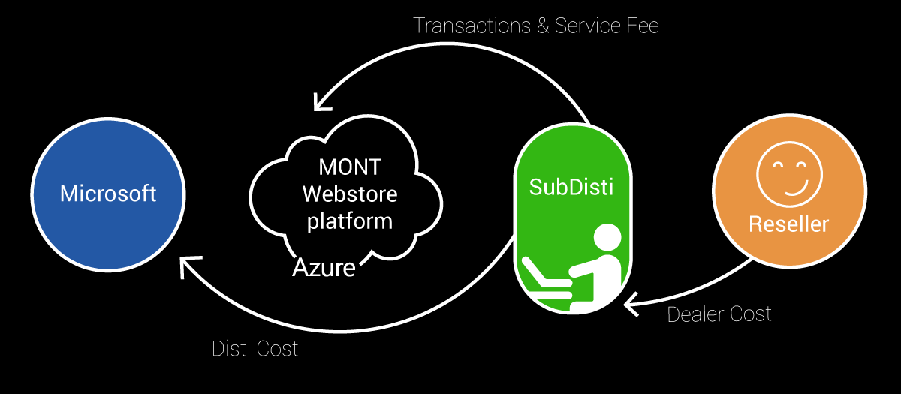
Преимущества проекта SubDisti
Не требуются ресурсы на разработку платформы, развитие и ее поддержку
Минимальные затраты на открытие и обслуживание нового направления продаж
Возможность заказа неограниченного количества ключей без необходимости содержать склад

Slide 6
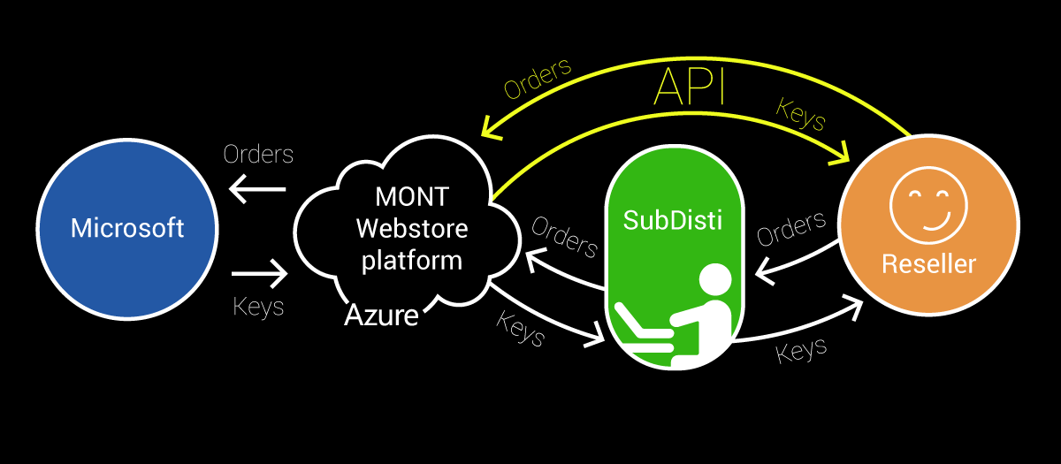
Схема работы (I)
Работа в режиме 24/7
Анонимность реселлеров компании SubDisti для MONT
Защищенность транзакций
Служба технической поддержки для компании SubDisti и ее реселлеров

Slide 7
Схема работы (II)
Компания SubDisti:
Получает доступ к платформе MONT Webstore
Загружают списки реселлеров и цены, управляют персональными скидками вручную (через веб-интерфейc) или автоматически (по API)
Размещает заказы на необходимые продукты в нужном количестве
Может отправить электронные ключи напрямую на электронную почту реселлера
Имеет доступ к истории и содержимому заказов
Может создавать различные отчеты по продажам за выбранный период
Реселлеры Subdisti:
Размещают заказы вручную через менеджеров компании SubDisti
Могут интегрировать собственные торговые системы с платформой MONT Webstore для анонимного размещения заказов, поступивших от их клиентов

Slide 8
Условия сотрудничества
Договор с компанией MONT на оказание услуг
Компания SubDisti получает через своего персонального менеджера доступ к платформе MONT Webstore и может сразу же начать размещение заказов
Фиксированная стоимость генерации и доставки одного ключа – $3
Облачный хостинг веб-приложения и баз данных (первый год - бесплатно):
 | «Basic» | «Advance» | «Premium» | «Ultimate»
Количество реселлеров | 50 | 300 | 2 000 | НЕОГРАНИЧЕННО
Скорость генерации ключей | 5 ключей/мин | 20 ключей/мин | 50 ключей/мин | 100 ключей/мин
Стоимость, в месяц | БЕСПЛАТНО | $120 | $480 | $890
Тарифные планы
Характеристики

Slide 9
Спасибо за внимание!
Подробная информация и подключение:
esdteam@mont.com
© 2015 MONT Group of Companies.
Все права защищены.

